Slide 1
A importância do conhecimento do tema para o ensino de Geografia

Slide 2
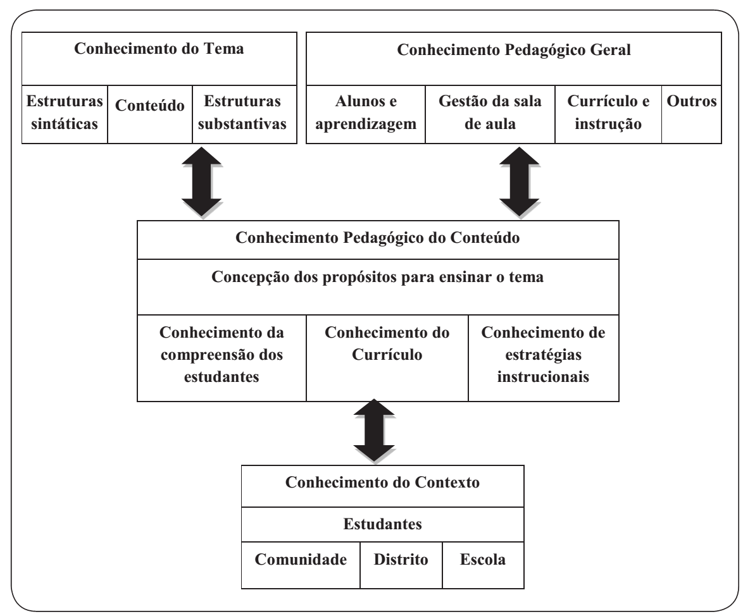
Pressupostos teóricos
GROSSMAN, 1990

Slide 3
Conhecimento do Tema
Consiste na articulação das estruturas substantivas e sintáticas para o ensino dos conteúdos.

Slide 4
Estruturas substantivas
São o corpo de conhecimentos gerais de uma matéria: o conhecimento específico, as definições, os conceitos, a compreensão de fatos e de processos, as convenções e suas categorias de análise;
As estruturas substantivas de uma área de conhecimento incluem paradigmas explicativos utilizados pela área;
Categorias da Geografia.

Slide 5
Quais categorias e conceitos são estruturantes para a disciplina de geografia?

Slide 6
Paisagem

Slide 7
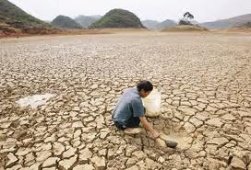
Região

Slide 8
Lugar

Slide 9
Território

Slide 10
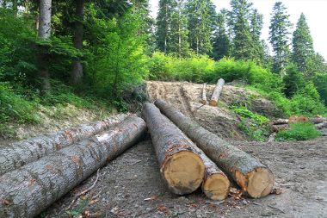
Natureza

